Slide 1
Progetto Firenze Nel cuore della città
Dott. Nicola Armentano
Consigliere speciale del Sindaco
Educazione e Promozione alla Salute
Pres. IV Comm. Firenze
www.icuore.it

Slide 2
La morte improvvisa
Si definisce morte improvvisa la “morte che sopraggiunge inaspettata, che avviene entro un’ora dall’inizio della sintomatologia acuta, in soggetti in pieno benessere o in soggetti il cui stato di malattia cronica non faceva prevedere un esito così repentino”.
Si stima che ogni anno in Italia muoiano improvvisamente circa 70.000 persone
Nel 2016 Firenze:
1600 morti improvvise
70% probabilmente cardiaci
<20% vivo in Pronto Soccorso
Associazione Italiana di Aritmologia e Cardiostimolazione (AIAC)

Slide 3
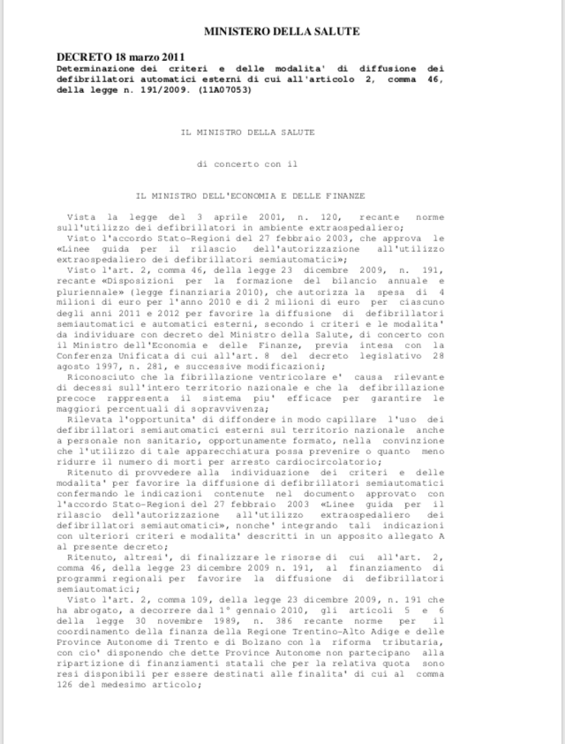
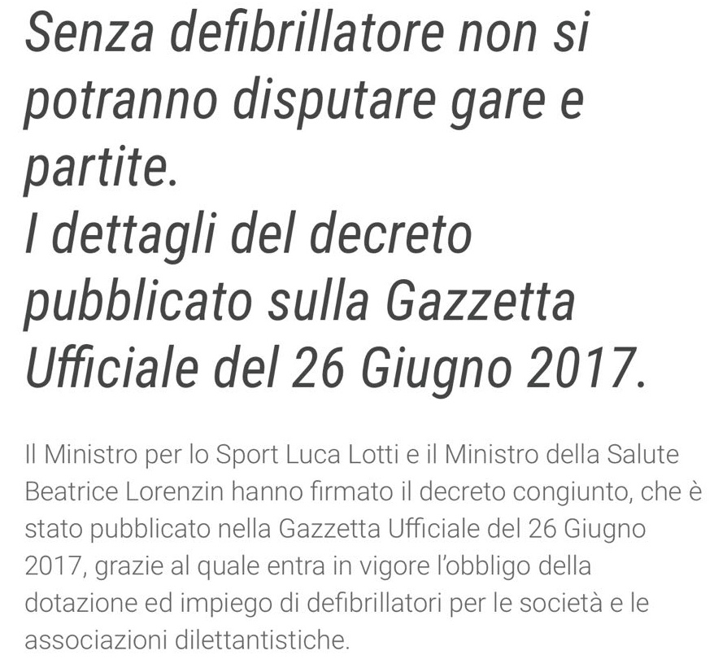
Normative nazionali
18 marzo 2011 defibrillatori: individuare
criteri di diffusione di defibrillatori
17 giugno 2017: decreto Balduzzi rende
obbligatoria l’installazione di defibrillatori
presso strutture ed impianti sportivi
durante le gare.
Legge regionale 68/2015 più stringente

Slide 4
Firenze città cardio-protetta
Fase 1: Favorire la Diffusione e uso dei Defibrillatori
D
Fase 2: Informazione, sensibilizzazione e Prevenzione
P
F
Fase 3: Implementazione dei Formatori laici sul territorio

Slide 5
Fase 1: Comunicazione e Informazione
Associazioni
Culturali
Catene
Distribuzione
Centri
Commerciali
Confederazioni
Caserme
COMUNICAZIONE iCuore & INFORMAZIONE
Università
Forze dell’ordine
Farmacie Comunali
Controllo Dato DAE

Slide 6
Fase 2: Educazione e Prevenzione
Scuole
Educazione
Screening
Storia familiare
ECG

Slide 7
Fase 3: Formazione
BLS-D
Campagne di promozione per la comunità
118
Associazioni di volontariato
Formatori
Volontari laici
Albo Comunale Esecutore BLSD

Slide 8
Morte Improvvisa: dove possiamo agire
DAE
Formazione
Screening
Ricerca (Torsade)

Slide 9
La morte improvvisa: gli strumenti di oggi
Dall'introduzione di uno screening sistematico a livello nazionale l'incidenza della morte cardiovascolare improvvisa nei giovani atleti è sensibilmente diminuita.
minore incidenza di morte improvvisa da cardiomiopatie
crescente identificazione di atleti con cardiomiopatie allo screening
(Corrado et al. JAMA 2006)
ToRSADE – Tuscany Registry of Sudden Cardiac Death
iCuore

Slide 10
Perché agire

Slide 11
Perché crederci

Slide 12
Morte Improvvisa: come possiamo agire noi
DAE
Formazione
Screening
Ricerca (Torsade)
Costo/efficacia
Eventi
Sopravvivenza
Morte
Registri
Indicatori
Numero Formatori
Numero DAE

Slide 13
Passi realizzati…
Il Comune di Firenze ha concluso un accordo con AFAM che prevede l’obbligo per tutte le farmacie comunali di dotarsi di defibrillatori.
Il Comune di Firenze ha istituito l’obbligo nel regolamento comunale per tutte le attività commerciali con determinate caratteristiche e metrature di dotarsi di defibrillatore.
Si è determinata la situazione ideale per coordinare i nostri sforzi per rendere Firenze una città Cardioprotetta con quelli della Regione e del 118.
L’integrazione delle diverse attività di prevenzione, formazione, ed emergenza risultano fondamentali per una filiera a tutela della vita e prevenzione della morte cardiaca improvvisa.

Slide 14
Passi in itinere
Sono stati approvati tre atti d’indirizzo :
Mozione 694/2017, per estendere l’uso dei defibrillatori nei luoghi dove si svolge attività sanitaria e socio sanitaria;
Mozione 105/2018, per estendere l’uso dei defibrillatori sui mezzi della Polizia Municipale;
Mozione 368/2018, per estendere l’uso dei defibrillatori nei cinema, teatri, discoteche e strutture che ospitano concerti.
Altre azioni svolte per rendere efficacie il sistema di soccorso e sopravvivenza da arresto cardiaco. ( avvio contatti con Regione Toscana per mettere a sistema i dati ; Protezione Civile )

Slide 15
Si ringrazia per la collaborazione:
ThinkTank di giovani medici dell’Università di Firenze TaylorMed per il contributo apportato nella fase di coordinamento del progetto e nell’individuazione delle priorità programmatiche e gestionali;
l’Ufficio della Comunicazione del Sindaco di Firenze per il supporto tecnico;
L’Ufficio gabinetto del Sindaco per la promozione del progetto.

Slide 16
Addendum 1
Ieri
Comuni
DAE
iCuore
118
Regione
Oggi
DAE
iCuore
118
Regione
Comuni
Notes:
Alberghi, ferrovie, negozi,

Slide 17
Addendum 2
Cittadino vuole donare DAE
Definizione
Quality Check
Standard per la regione
«linee guida»
Compatibili iCuore
Notes:
Alberghi, ferrovie, negozi,

